Slide 1
Практика:
Режимы использования блочных шифров и их особенности.
Блокли шифрлаш алгоритмларининг қўлланилиш режимлари ва уларнинг хусусиятлари.
Центр радиоэлектронных систем и информационных технологий при Ташкентском университете информационных технологий
Криптографические методы защиты информации
Продолжительность: 2 часа
Лектор: Жуманиязов М.О.
Ташкент – 2017

Slide 2
Вопросы:
Режимы использования алгоритма DES;
Режимы использования алгоритма ГОСТ 28147-89;
Режимы использования алгоритма AES.
Особенности режимов использования.
Рекомендации по использованию алгоритмов блочного шифрования.

Slide 3
Режимы использования алгоритма DES
Чтобы воспользоваться алгоритмом DES для решения разнообразных криптографических задач, разработаны четыре рабочих режима:
· электронная кодовая книга ECB (Electronic Code Book);
· сцепление блоков шифра CBC (Cipher Block Chaining);
· обратная связь по шифртексту CFB (Cipher Feed Back);
· обратная связь по выходу OFB (Output Feed Back).

Slide 4
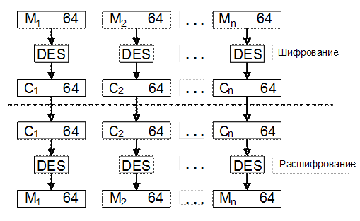
Режим "Электронная кодовая книга"
Длинный файл разбивают на 64-битовые отрезки (блоки) по 8 байтов. Каждый из этих блоков шифруют независимо с использованием одного и того же ключа шифрования.

Slide 5
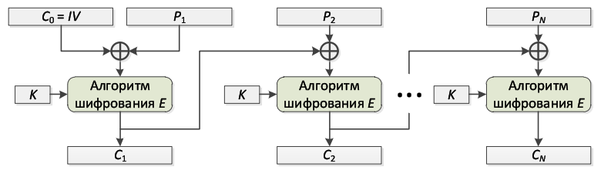
Режим "Сцепление блоков шифра“ (CBC)
В этом режиме исходный файл P разбивается на 64-битовые блоки: P = P₁P₂...P_{n}. Первый блок P₁ складывается по модулю 2 с 64‑битовым начальным вектором IV, который меняется ежедневно и держится в секрете. Полученная сумма затем шифруется с использованием ключа DES, известного и отправителю, и получателю информации. Полученный 64-битовый шифр С₁ складывается по модулю 2 со вторым блоком текста, результат шифруется и получается второй 64‑битовый шифр С₂, и т.д.

Slide 6
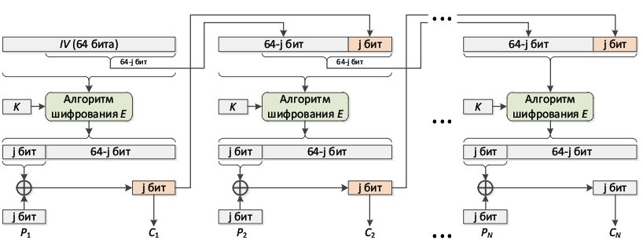
Режим "Обратная связь по шифру"
В некоторых практических ситуациях требуется шифровать символы поступающего потока, не дожидаясь, когда сформируется целый блок данных. В таких случаях удобен режим CFB (Cipher Feedback), в котором блоки открытого и шифрованного текста имеют длину j бит. В связи с байтным представлением информации параметр j выбирается, как правило, равным восьми.

Slide 7
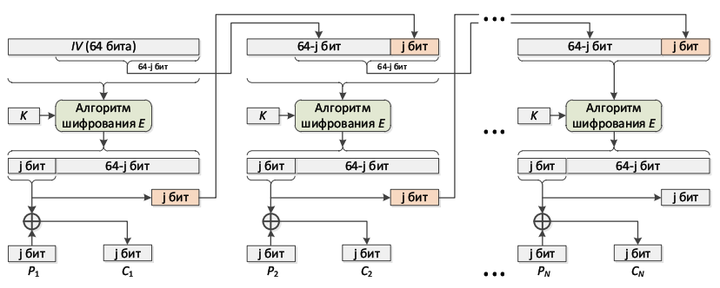
OFВ – обратная связь по выходу
Режим обратной связи по выходу (OFB – Output Feedback) во многом подобен режиму CFB. В режиме OFB в регистр сдвига подаётся значение, получаемое на выходе функции шифрования, а в режиме CFB в этот регистр подаётся порция шифрованного текста.

Slide 8
Режимы использования алгоритма ГОСТ 28147-89
ГОСТ 28147-89 определяет три основных режима шифрования:
- простая замена (аналогично EBC);
- гаммирование;
- гаммирование с обратной связью;
- и один дополнительный режим выработки имитовставки.
Данные обрабатываются блоками по 64 бита, на которые разбивается массив, последний блок может быть неполным. В двух последних режимах имеется возможность обрабатывать неполный блок данных, в первом длина данных должна быть кратна 64-м битам.

Slide 9
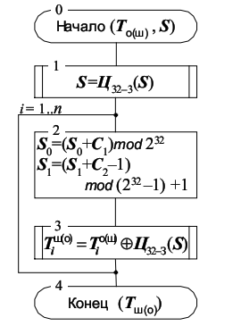
Гаммирование
Где,
C1=1010101 (hex)
C2= 1010104 (hex)

Slide 10
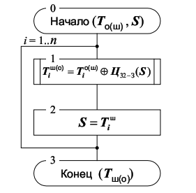
Гаммирование с обратной связью
Шифрование в режиме гаммирования с обратной связью обладает теми же особенностями, что и шифрование в режиме обычного гаммирования, за исключением влияния искажений шифртекста на соответствующий открытый текст.
Если в режиме обычного гаммирования изменения в определенных битах шифртекста влияют только на соответствующие биты открытого текста, то в режиме гаммирования с обратной связью картина несколько сложнее. При расшифровании блока данных в режиме гаммирования с обратной связью, блок открытых данных зависит от соответствующего и предыдущего блоков зашифрованных данных. Поэтому, если внести искажения в зашифрованный блок, то после расшифрования искаженными окажутся два блока открытых данных – соответствующий и следующий за ним, причем искажения в первом случае будут носить тот же характер, что и в режиме гаммирования, а во втором случае – как в режиме простой замены.

Slide 11
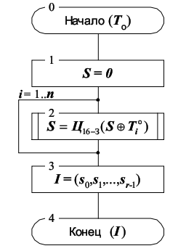
Выработка имитовставки к массиву данных
Для решения задачи обнаружения искажений в зашифрованном массиве данных с заданной вероятностью в ГОСТе предусмотрен дополнительный режим криптографического преобразования – выработка имитовставки.
Имитовставка – это контрольная комбинация, зависящая от открытых данных и секретной ключевой информации. Целью использования имитовставки является обнаружение всех случайных или преднамеренных изменений в массиве информации.

Slide 12
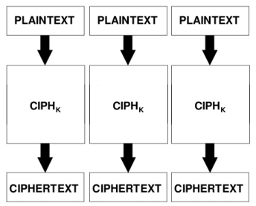
Режимы использования алгоритма AES.
Режим ECB (Electronic Codebook)
В режиме ECB каждый блок шифруется независимо от других. Таким образом, одинаковые блоки открытого текста преобразуются в одинаковые блоки зашифрованного текста.

Slide 13
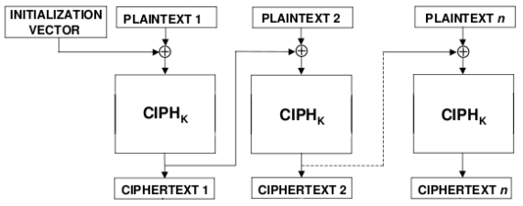
Режим CBC (Cipher Block Chaining)
В режиме CBC к каждому блоку открытого текста перед шифрованием прибавляется результат шифрования предыдущего блока с помощью побитовой операции XOR. К первому блоку открытого текста прибавляется IV, который генерируется случайным образом и обычно передается вместе с шифрованными данными, чтобы их можно было дешифровать.

Slide 14
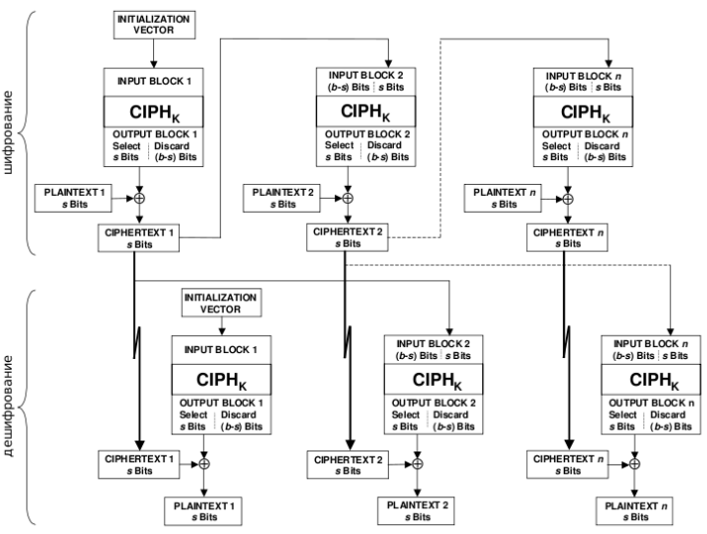
Режим CFB (Cipher Feedback)

Slide 15
Особенности режима простой замены
Режим шифрования простой заменой имеет следующие особенности:
1. Так как блоки данных шифруются независимо друг от друга и от их позиции в массиве, при зашифровании двух одинаковых блоков открытого
текста получаются одинаковые блоки шифртекста и наоборот. Отмеченное свойство позволит криптоаналитику сделать заключение о тождественности блоков исходных данных, если в массиве зашифрованных данных ему встретились идентичные блоки, что является недопустимым для серьезного шифра.
2. Если длина шифруемого массива данных не кратна 8 байтам или 64 битам, возникает проблема, чем и как дополнять последний неполный блок данных
массива до полных 64 бит. Эта задача не так проста, как кажется на первый взгляд. Очевидные решения типа «дополнить неполный блок нулевыми
битами» или, более обще, «дополнить неполный блок фиксированной комбинацией нулевых и единичных битов» могут при определенных условиях дать в руки криптоаналитика возможность методами перебора определить содержимое этого самого неполного блока, и этот факт означает снижение стойкости шифра. Кроме того, длина шифртекста при этом изменится, увеличившись до ближайшего целого, кратного 64 битам, что часто бывает нежелательным.

Slide 16
Особенности режима гаммирования
1. Одинаковые блоки в открытом массиве данных дадут при зашифровании различные блоки шифртекста, что позволит скрыть факт их идентичности.
2. Поскольку наложение гаммы выполняется побитно, шифрование неполного блока данных легко выполнимо как шифрование битов этого неполного блока, для чего используется соответствующие биты блока гаммы. Так, для зашифрования неполного блока в 1 бит можно использовать любой бит из блока гаммы.
3. В этом режиме биты массива данных шифруются независимо друг от друга. Таким образом, каждый бит шифртекста зависит от соответствующего бита открытого текста и, естественно, порядкового номера бита в массиве. Из этого вытекает, что изменение бита шифртекста на противоположное значение приведет к аналогичному изменению бита открытого текста на противоположный

Slide 17
Особенности режима гаммирования с обратной связью
Шифрование в режиме гаммирования с обратной связью обладает теми же особенностями, что и шифрование в режиме обычного гаммирования, за исключением влияния искажений шифртекста на соответствующий открытый текст.
Если в режиме обычного гаммирования изменения в определенных битах шифртекста влияют только на соответствующие биты открытого текста, то в режиме гаммирования с обратной связью, блок открытых данных зависит от соответствующего и предыдущего блоков зашифрованных данных. Поэтому, если внести искажения в зашифрованный блок, то после расшифрования искаженными окажутся два блока открытых данных – соответствующий и следующий за ним, причем искажения в первом случае будут носить тот же характер, что и в режиме гаммирования, а во втором случае – как в режиме простой замены. Другими словами, в соответствующем блоке открытых данных искаженными окажутся те же самые биты, что и в блоке шифрованных данных, а в следующем блоке открытых данных все биты независимо друг от друга с вероятностью 1/2 изменят свои значения.

Slide 18
Рекомендации по использованию алгоритмов блочного шифрования
При практическом использовании блочных шифров, помимо чисто криптографических проблем, необходимо учитывать особенности конкретной системы криптографической защиты информации, ее функции и условия эксплуатации. Эти факторы определяют выбор режима шифрования, в которых необходимо оценивать надежность построенной системы защиты.
Основным достоинством режима простой замены являются простота реализации.
Вследствие выше отмеченных недостатков блочные шифры редко используются в режиме простой замены для шифрования длинных сообщений.
К достоинством режима гаммирования следует отнести решение проблем повторений шифрблоков.

Slide 19
Список литературы
1. Столлингс, В. Криптография и защита сетей: принципы и практика : Пер. с англ. / В. Столлингс. – 2-е изд. – М. : Издательский дом "Вильямс", 2001. – 672 с.
2. Шнайер, Б. Прикладная криптография. Протоколы, алгоритмы, исходные тексты на языке Си / Б. Шнайер. – М. : Триумф, 2002. – 816 с.
3. DES Modes of Operation : FIPS Publication 81. – Gaithersburg : National Institute of Standards and Technology, 1980.

